Slide 1
«Развитие творческих способностей детей дошкольного возраста в продуктивной (художественной) деятельности»
Муниципальное автономное дошкольное образовательное учреждение «Детский сад № 8 города Шимановска»
Автор: Книга Н. В.
воспитатель первой
квалификационной категории

Slide 2
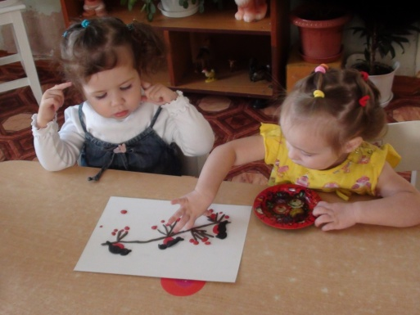
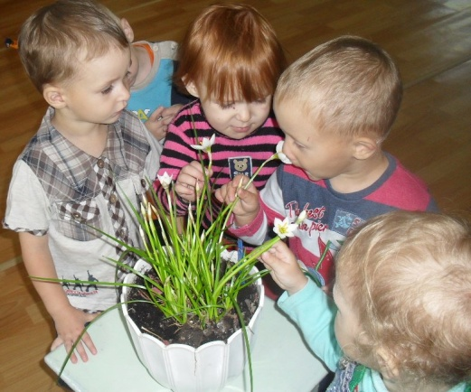
«… Это правда! Ну чего же тут скрывать? Дети любят, очень любят рисовать. На бумаге, на асфальте, на стене. И в трамвае на окне…» (Э. Успенский)
Художественная деятельность – благотворная почва для всестороннего развития личности. В результате формируются воображение, художественный вкус. Художественная деятельность помогает ребенку познавать окружающий мир, приучает внимательно наблюдать и анализировать формы предметов, развивает зрительную память, пространственное мышление и способность к образному мышлению. Оно учит точности расчета, учит познавать красоту природы, мыслить и чувствовать, воспитывает чувство доброты, сопереживания и сочувствия к окружающим.

Slide 3
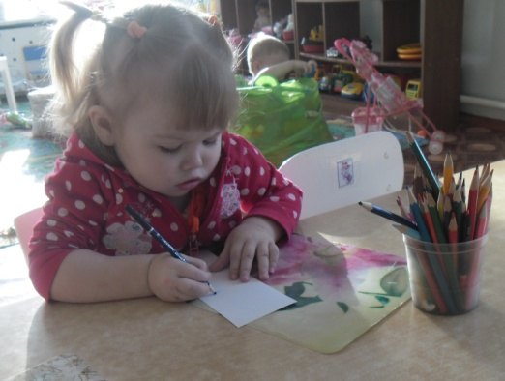
Каждый ребенок рождается художником. Нужно только помочь ему разбудить в себе творческие способности, открыть его сердце добру и красоте, помочь осознать свое место и назначение в этом мире.
Дети очень рано замечают красоту в окружающем мире и тянутся к ней, поэтому очень важно, используя это стремление, обогащать чувственный опыт ребенка, развивать его эмоциональную среду. Поэтому именно в дошкольном возрасте необходимо создавать условия для развития детского художественного творчества.

Slide 4
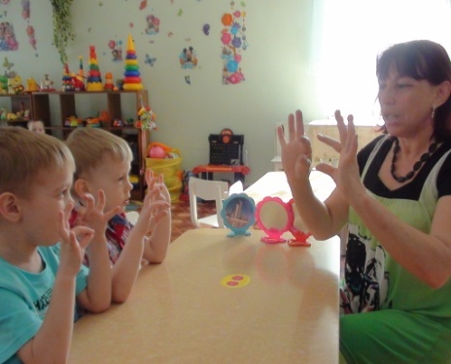
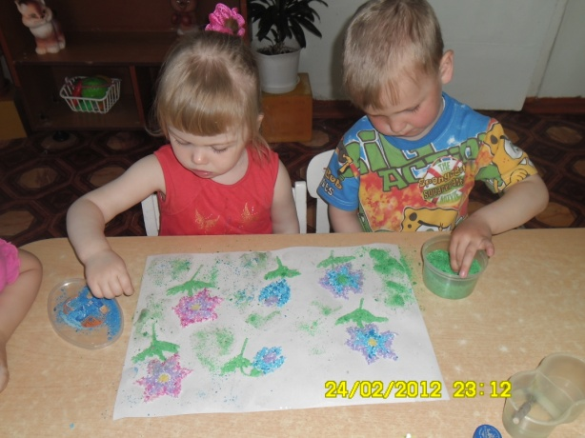
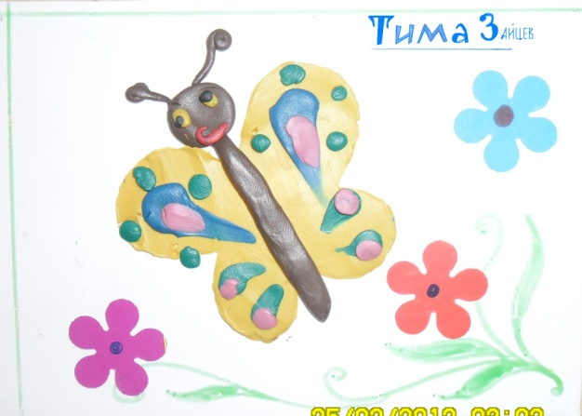
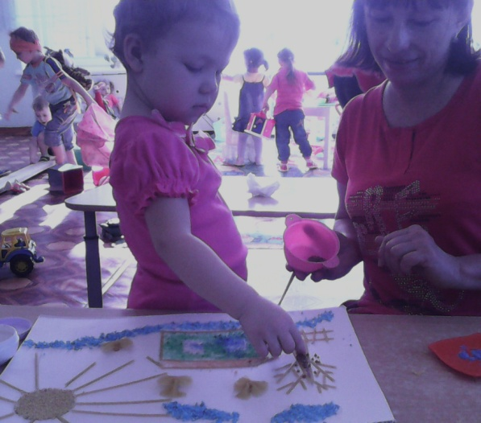
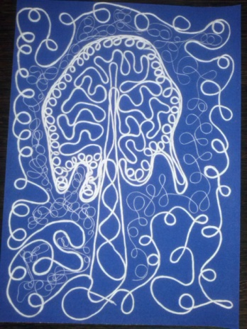
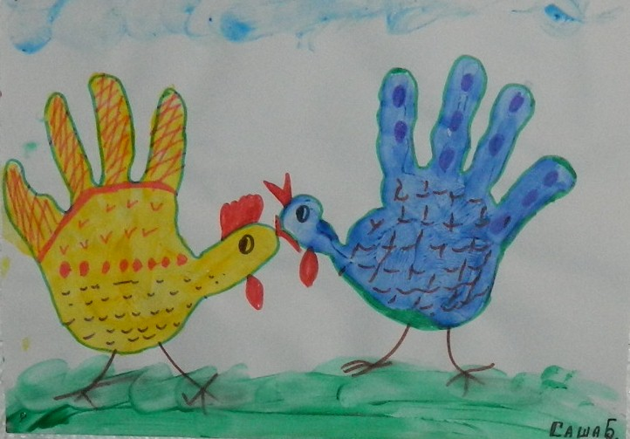
Развитие творческих способностей детей дошкольного возраста в продуктивной (художественной) деятельности

Slide 5
Цель: развивать творческие способности детей в продуктивной (художественной) деятельности
Формировать эстетическое отношение к окружающей действительности. Воспитывать художественный вкус и чувство гармонии
* развивать мелкую моторики рук и тактильное восприятия;
*совершенство-вать и углублять изобразительные навыки;
Задачи
*воспитывать культуру деятельности, формировать навыки сотрудничества
*способствовать раскрытию творческого потенциала ребёнка используя в работе различные техники изобразительного искусства;
*обучать приёмам нетрадиционной техники рисования и способам изображения с использованием различных материалов;
*подводить детей к созданию выразительного образа при изображении предметов и явлений окружающей действительности;

Slide 6
Изобразительная продуктивная деятельность с использованием нетрадиционных техник рисования является наиболее благоприятной для творческого развития способностей детей дошкольного возраста.

Slide 7
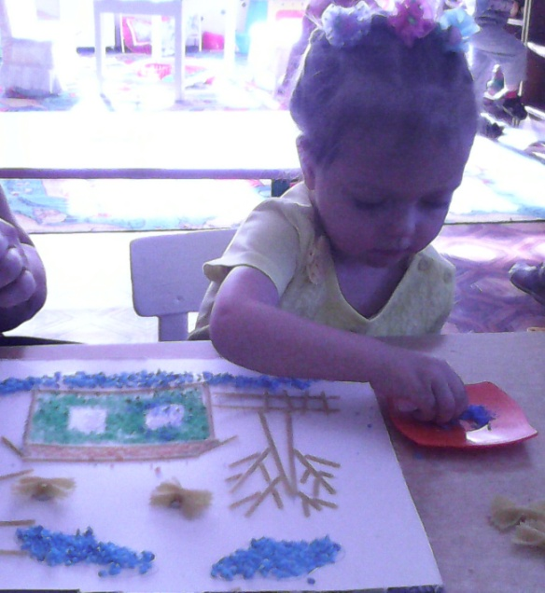
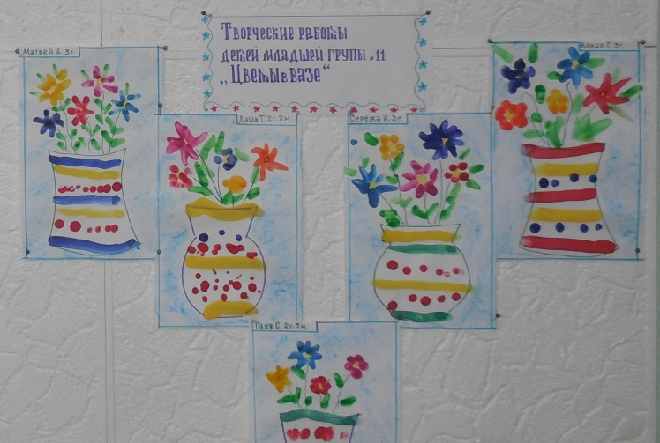
Нетрадиционные техники рисования – это способы создания нового, оригинального произведения искусства, в котором гармонирует все: и цвет, и линия, и сюжет. Это огромная возможность для детей думать, пробовать, искать, экспериментировать, а самое главное – самовыражаться. Нестандартные подходы к организации занятия вызывают у детей желание рисовать, дети становятся более раскрепощенными, уверенными, что их работа лучше всех. Работа начинается постепенно, как принято «от простого к сложному», по китайской пословице «Скажи мне – и я забуду, покажи мне – и я запомню, дай сделать - и я пойму!»
-.
. Мотивация успешности при использовании нетрадиционных техник сохраняется благодаря особенностям их использования: быстрота и относительная простота получения силуэтов и деталей нужной формы, новизна способа, как фактор удержания внимания. В связи с этим, я разработала цикл занятий по изобразительной деятельности с использованием нетрадиционных техник, которые учитывали бы особенности детей и способствовали более результативному развитию.

Slide 8
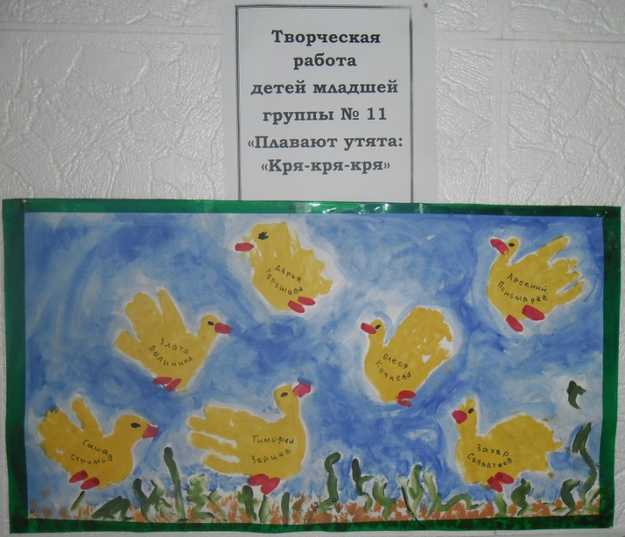
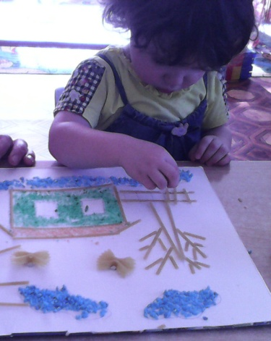
Непосредственная образовательная деятельность
Деятельность с детьми это созидательный, творческий процесс при помощи разнообразного изобразительного материала, который проходит те же стадии, что и творческий процесс художника. Этой деятельности отводится роль источника фантазии, творчества, самостоятельности.
Рисование ладошкой
Рисование – это не только одна из радостей, которыми наполнено детство, это и возрастная потребность каждого ребенка, это самое первое и доступное средство выражения на бумаге своих мыслей, переживаний.
Аппликация
Создание картины используя макаронных изделия и крашенную соль (рис или любую другую крупу) вызывает у детей восторг

Slide 9
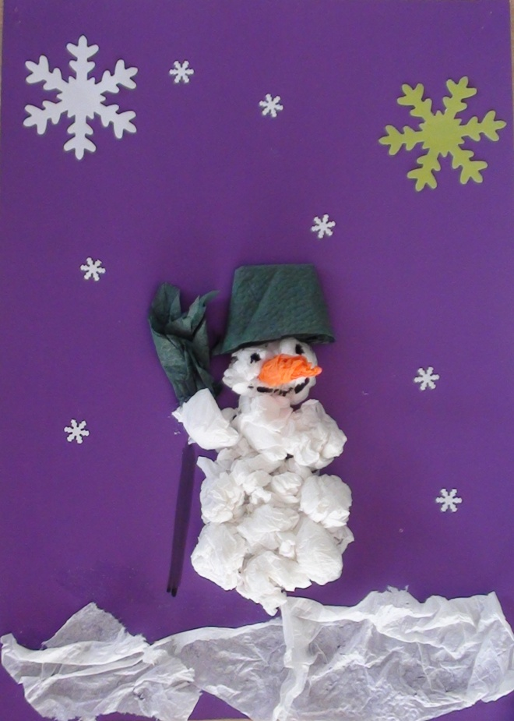
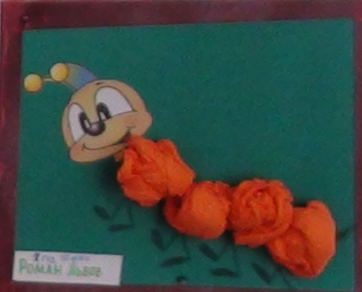
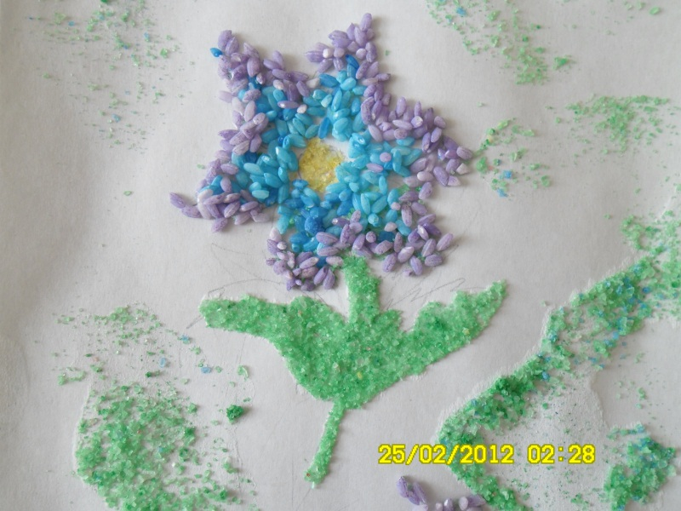
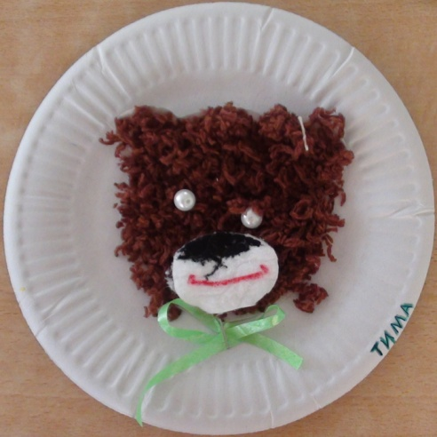
Творческие работы детей по созданию изображения с помощью различных материалов

Slide 10
«Истоки способностей и дарования детей – на кончиках пальцев. От пальцев, образно говоря, идут тончайшие нити – ручейки, которые питают источник творческой мысли. Другими словами, чем больше мастерства в детской руке, тем умнее ребенок». В.А. Сухомлинский
Для развития мелкой моторики рук существует множество игр, игровых упражнений, развивающих игрушек. А нетрадиционные формы изобразительной деятельности как раз и включают в себя действия с мелкими предметами (соль, крупа, скатывание бумажных или пластилиновых шариков, наклеивание фигурных макаронных изделий, семечек, рисование пальчиком и мн. др.) и решают те же задачи.
Поэтому я включила в свою практику занятия художественной деятельностью с использованием нетрадиционных техник изобразительного искусства, в частности пластилиновое рисование. Изучив соответствующие методики, познакомившись с опытом работы других педагогов по этой теме, я выявила для себя актуальность этой темы и организовала кружок для детей моей групп «Художник Пластилин».
Лепка обогащает ребёнка не только в художественном и творческом плане.
Занятия лепкой влияют на его общее развитие: -повышают сенсорную чувствительность (способствуют тонкому восприятию формы, фактуры, цвета, веса, пластики, пропорций); -развивают общую ручную умелость, мелкую моторику (к тому же синхронизируют работу обеих рук), а также пространственное мышление и воображение.
Именно в детстве впервые все мы узнаём о существовании пластилина. Но, оказывается, этот материал может служить незаменимым художественным средством для работы в живописном жанре. Да, пластилином можно рисовать картины.
Это один из самых молодых видов живописи, который стали использовать художники совсем недавно.
Рисование пластилином – замечательный по своим возможностям вид изобразительной деятельности. Оно позволяет ребёнку освоить объём, сделать картинку рельефной и за счёт этого более выразительной и живой. Но, кроме того, это ещё и способ задать детским пальчикам хорошую мышечную нагрузку. Особенно там, где требуется размазывать пластилин по плоскости, покрывать цветным фоном поверхность картона, стекла или пластмассы.

Slide 11
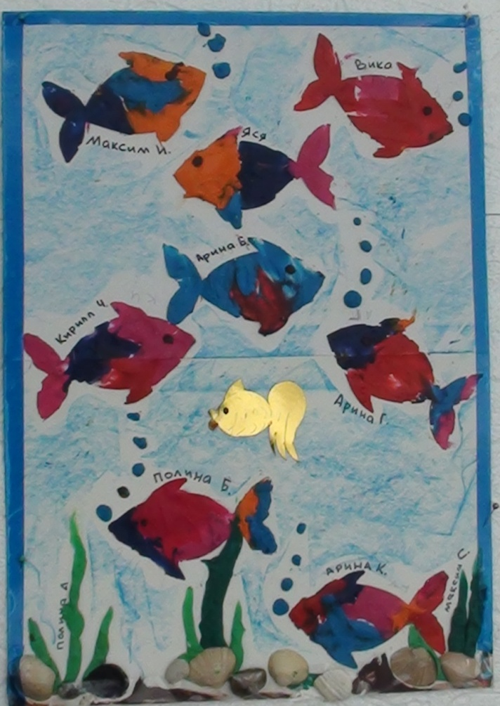
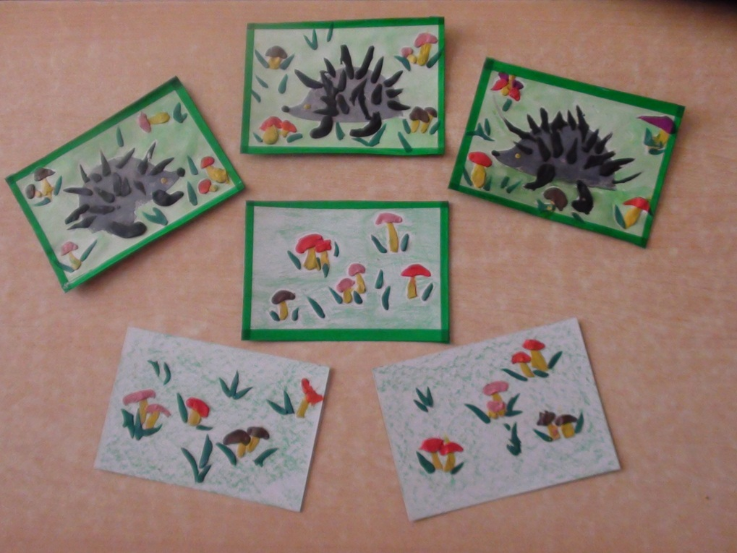
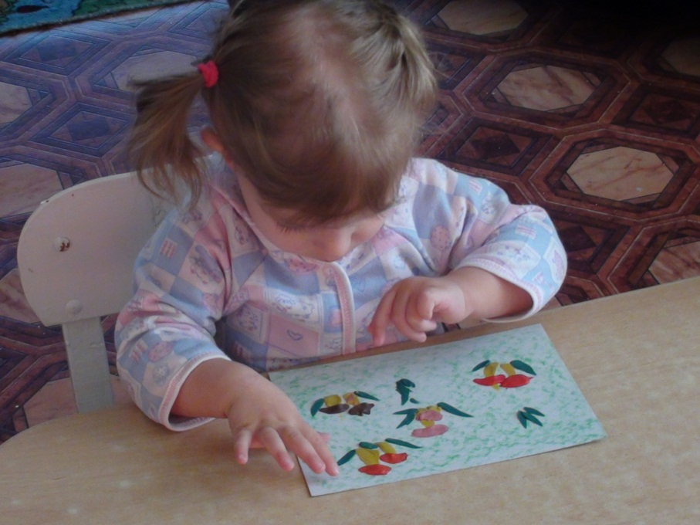
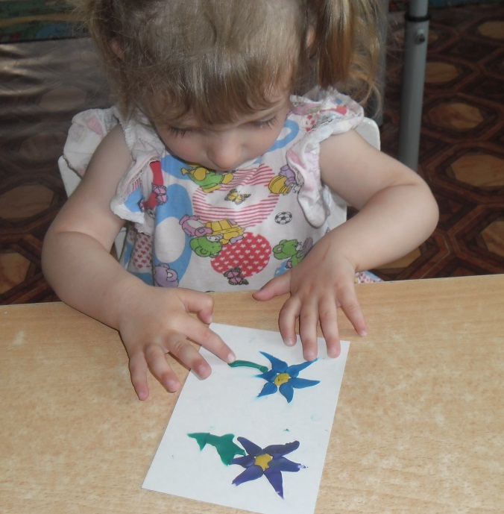
Работы детей на кружке «Художник Пластилин»

Slide 12
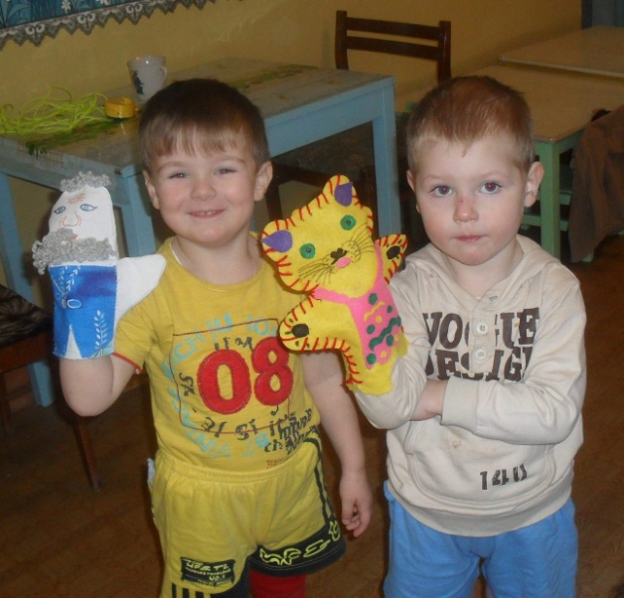
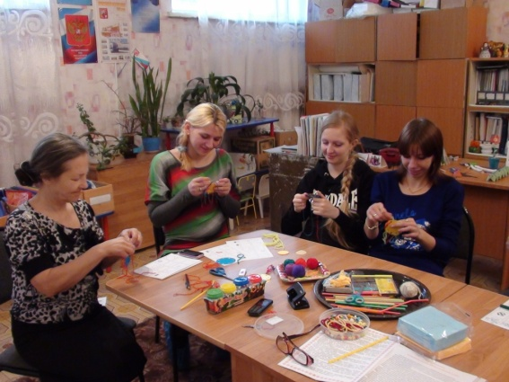
РАБОТА С РОДИТЕЛЯМИ
Главными помощниками в развитии творческих способностей являются родители.
Развивать творческие способности возможно только через подхватывание и направление в русло продуктивной деятельности инициатив ребёнка в совместной деятельности педагогов, родителей и самого ребёнка.
В системе образования последнее время особое место принадлежит совместной деятельности детей и родителей. Но современные родители выглядят скованными и серьёзными, они не умеют играть, фантазировать вместе с ребёнком, шалить и веселиться, боясь нарушить «правила взрослого поведения».
Поэтому я, совместно со старшим воспитателем ДОУ, разработали план кружка для родителей детей группы «Студийные встречи «Говорушечки»». Этот кружок создан для обучения родителей играм с детьми по развитию речи, занятиям совместной художественной деятельностью, созданию игрушек для детей (что тоже способствует развитию речи).

Slide 13
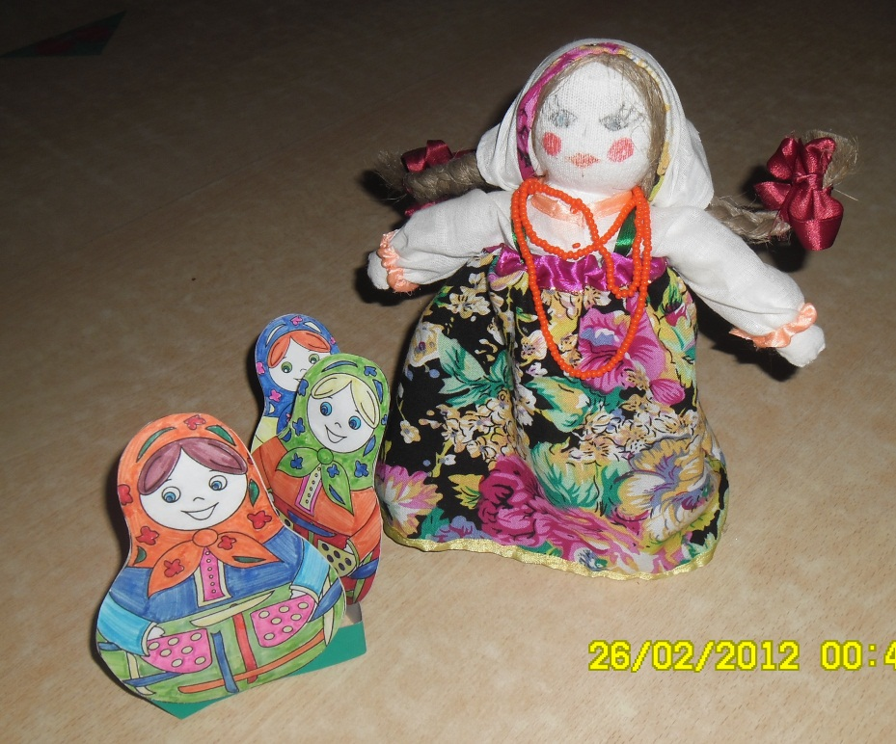
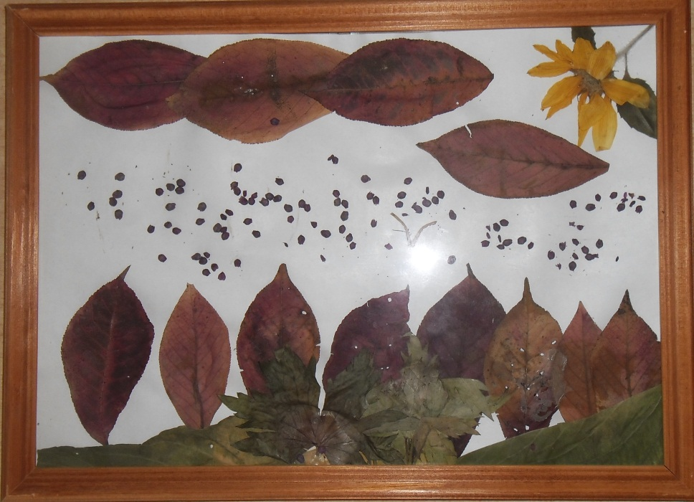
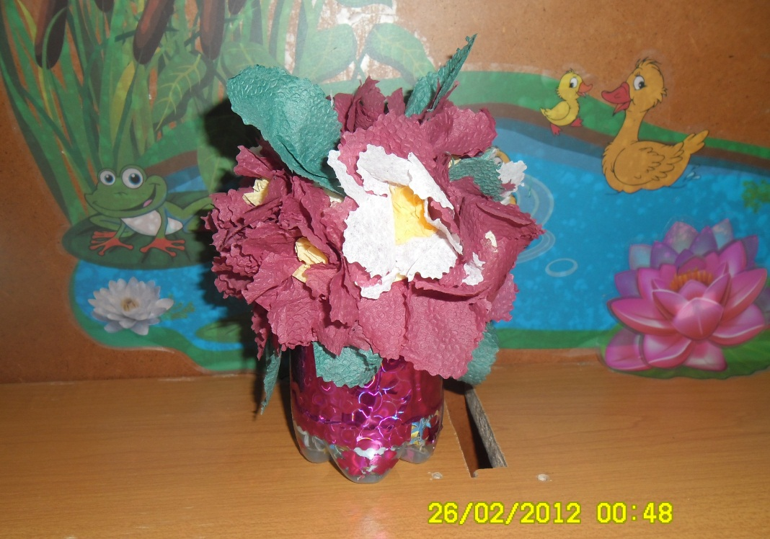
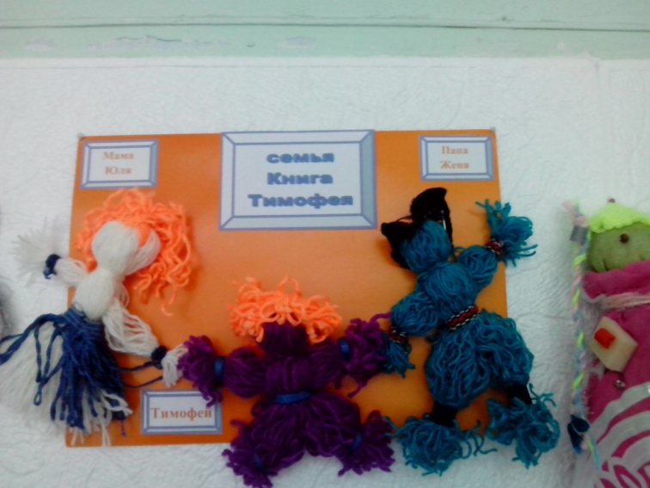
Совместная продуктивная деятельность родителей и детей

Slide 14
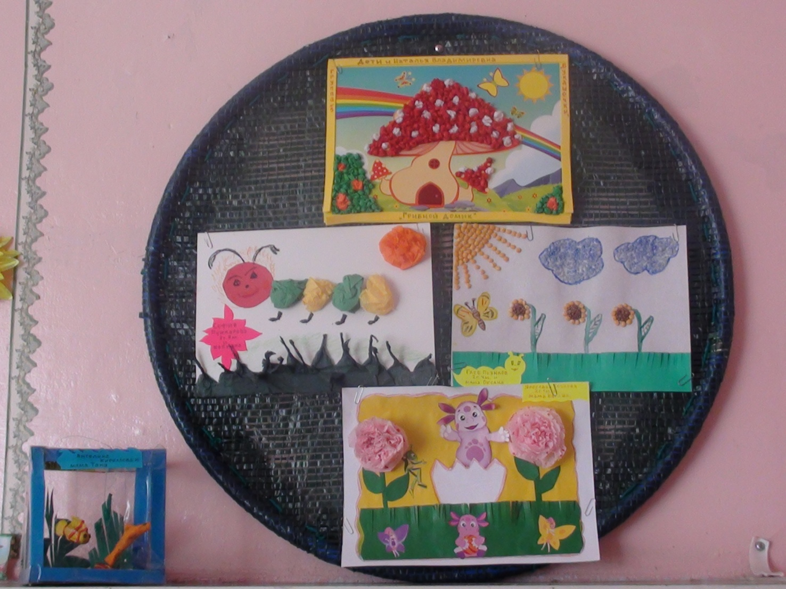

Slide 15
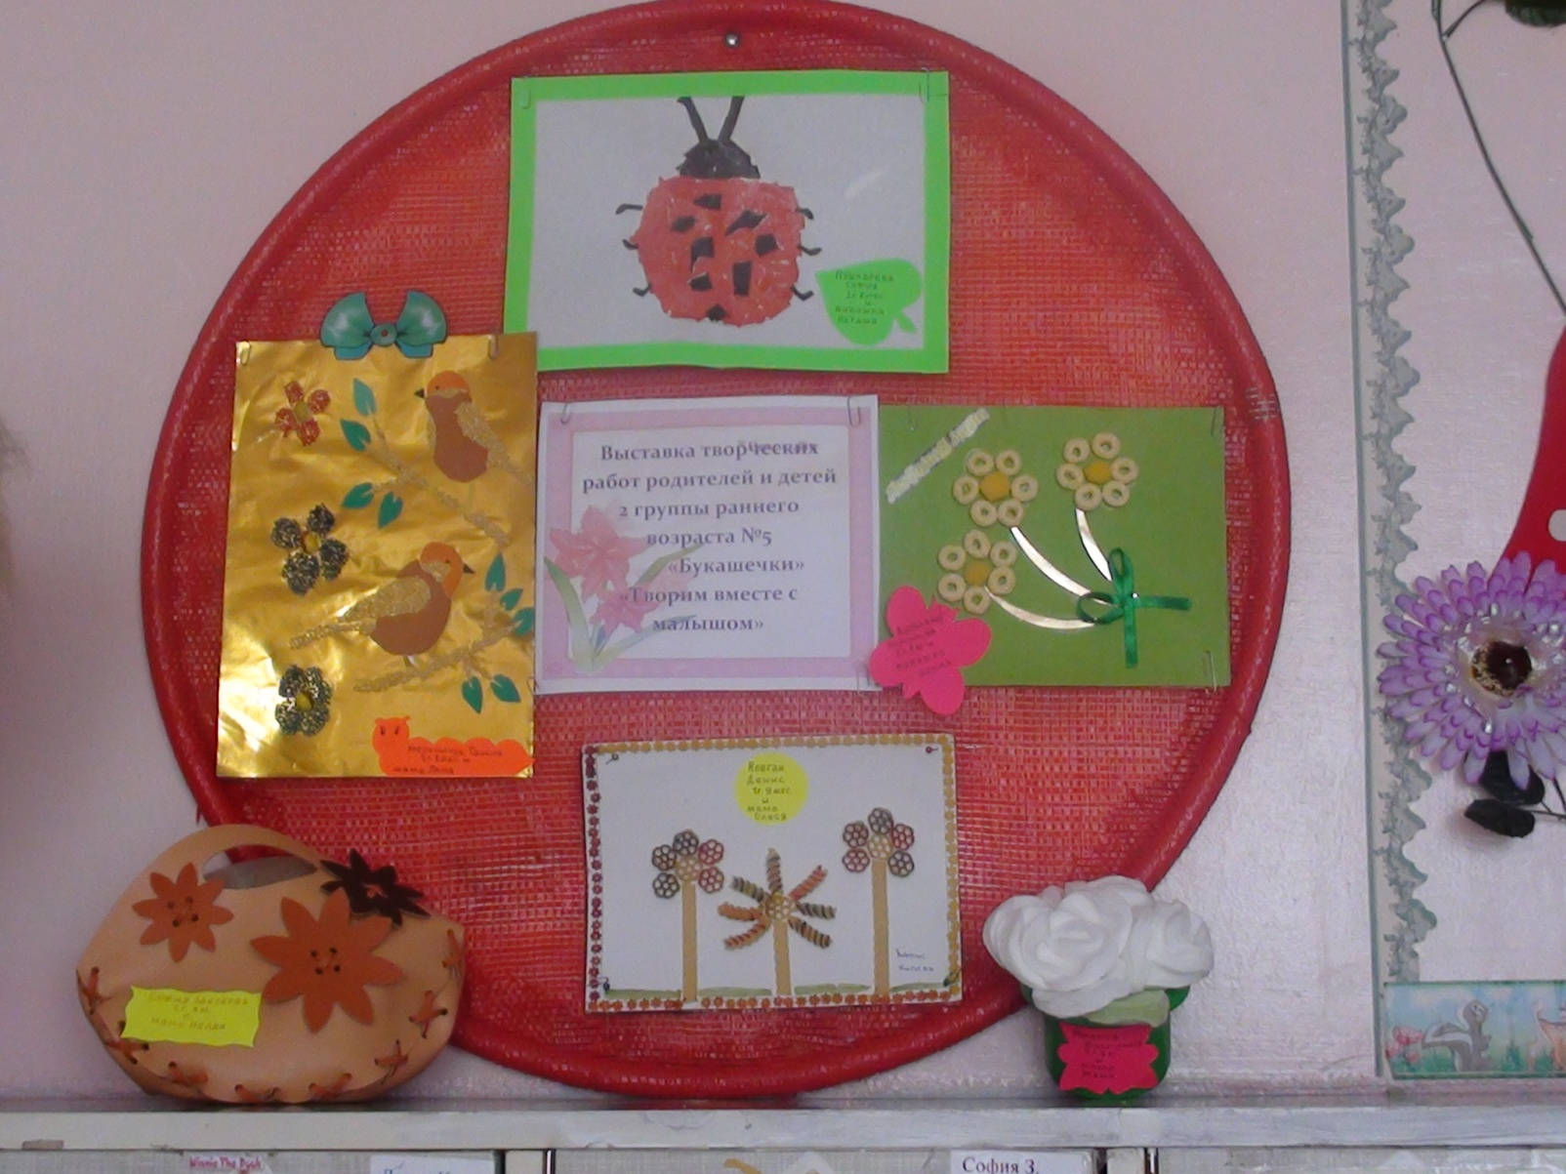

Slide 16
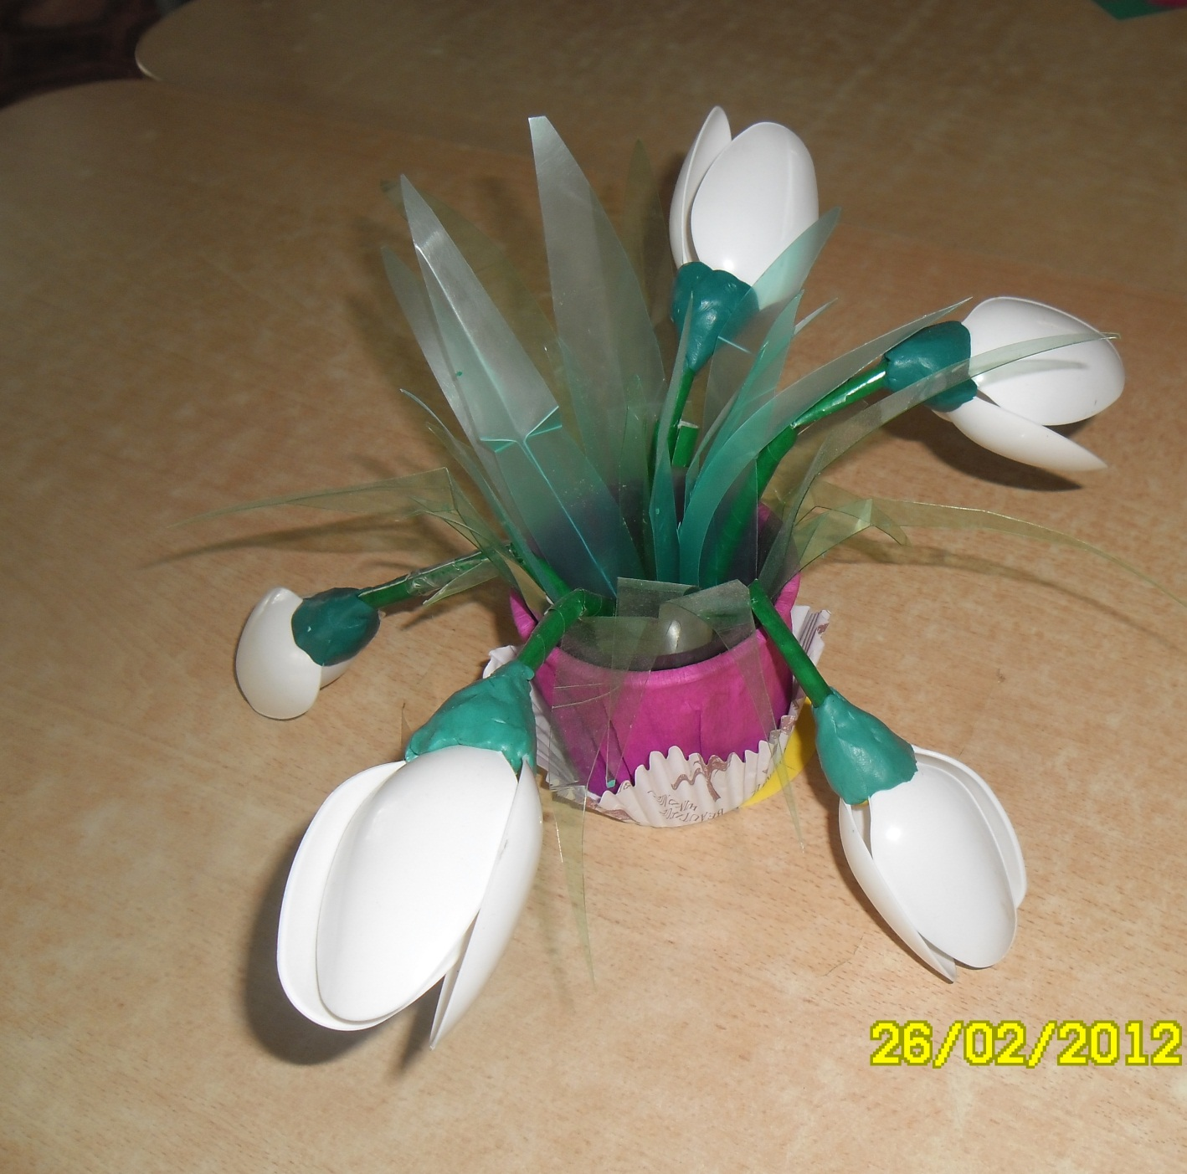

Slide 17
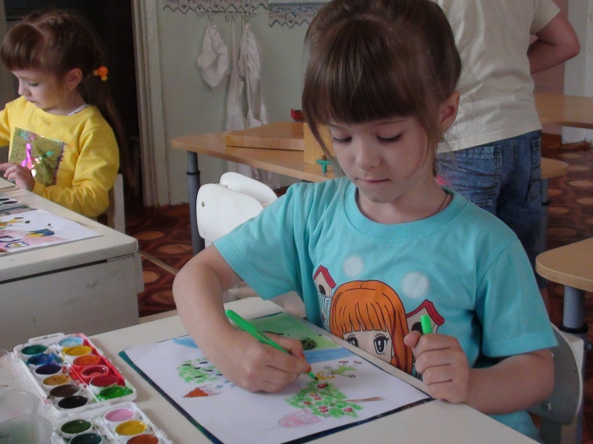
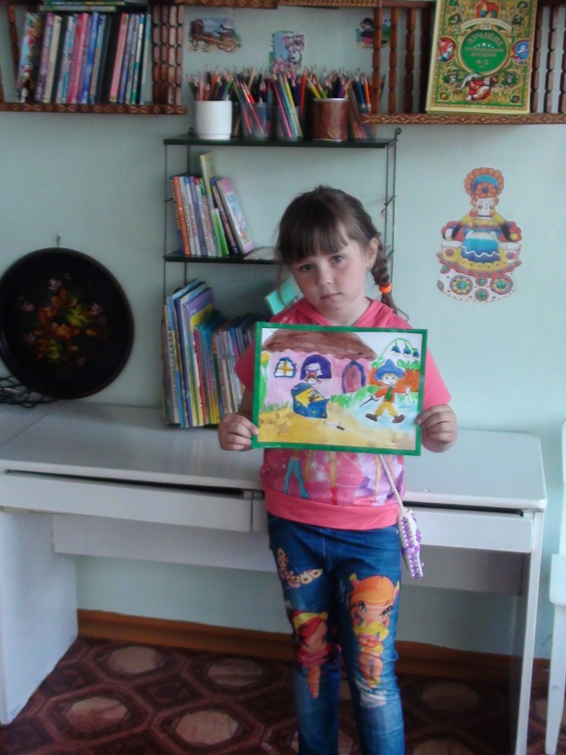
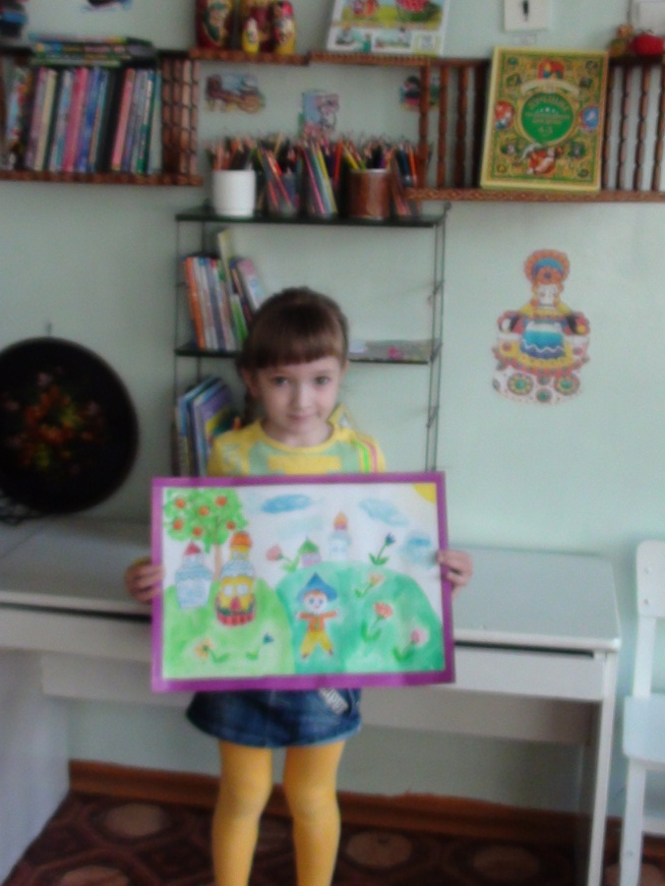
УЧАСТИЕ ТВОРЧЕСКИХ РАБОТ ДЕТЕЙ СТАРШЕЙ ГРУППЫ ВО ВСЕРОССИЙСКОМ КОНКУРСЕ «РАДУГА ЦВЕТА» В НОМИНАЦИИ «РАДУГА ДЕТСТВА»

Slide 18
Перспектива: Мы продолжим работу по теме «Развитие творческих способностей детей в продуктивной (художественной) деятельности», но уже сейчас можно уверенно сказать об успехах. Родители рассказывают, как дети дома стараются самостоятельно или привлекая взрослых создавать изображения (как делали в детском саду), при этом объясняют, что и как нужно делать. Родители стали активнее участвовать в разных видах творческой деятельности группы, дома чаще заниматься и играть с детьми.
Главное для педагогов и родителей – будет ли богат и разнообразен внутренний мир ребёнка, реализуются ли его возможности, будет ли он способен к творчеству.

Slide 19
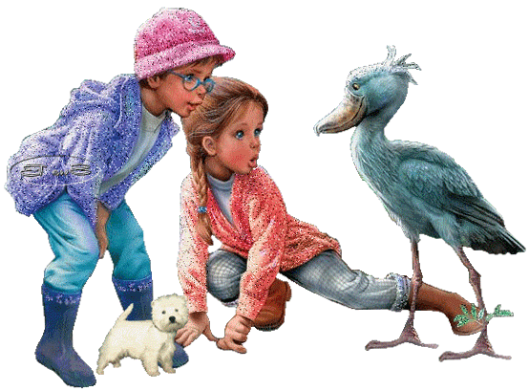
Спасибо за внимание

